Slide 1

人 教 版 初 中 数 学 《 中 考 复 习 》
中考数学试题分析和解题技巧
授课教师：郝方方
学 校：天津市第 二中学

Slide 2


中考复习
初 中 数 学 课 堂
中考数学试题分析和解题技巧
一、试卷结构分析
二、选择题分析及其解题技巧
三、填空题分析及其解题技巧
四、解答题分析及其解题技巧

Slide 3

中考复习
初 中 数 学 课 堂
开始学习喽

Slide 4
中考复习
初 中 数 学 课 堂
一、试卷结构分析
近六年的中考数学试卷结构基本相同，共三类题型：选择、填空、解答题.
分Ⅰ卷（36分）、Ⅱ卷（84分），满分120分. 其中：
选择题 12道 每题3分 共计36分
填空题 6道 每题3分 共计18分
解答题 7道 19-20题8分，21-25题10分，共计66分

Slide 5
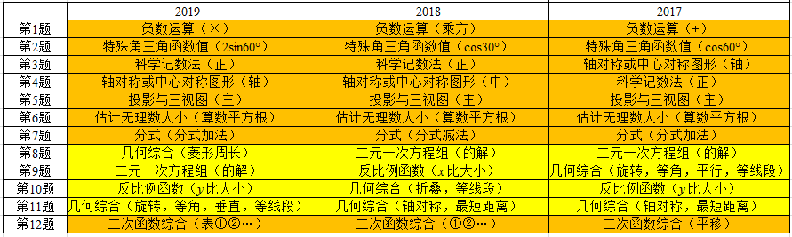
中考复习
初 中 数 学 课 堂
二、选择题分析及其解题技巧
近六年的中考数学试卷选择题符合A、B、C、D选项平均分配的规律.
基础题目与内容基本一致.

Slide 6
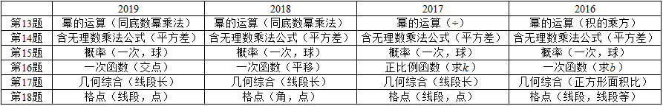
中考复习
初 中 数 学 课 堂
三、填空题分析及其解题技巧
13-16题属于基础题目，17题稍难，18题第（II）问难度较大.
提示：1.必须写最终结果.
2.17题，18题第（II）错误率较高.

Slide 7
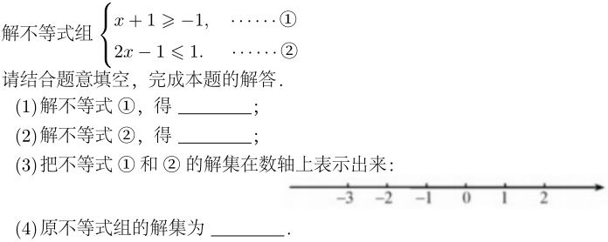
中考复习
初 中 数 学 课 堂
四、解答题分析及其解题技巧
19题解不等式组. 2014-2019年考查：双实取中间.
(2019年)19.（本小题8分）
失分点：1.实心画成空心
2.答案缺少等号

Slide 8
19题
知识储备
解题技巧：有等号画实心，没等号画空心.
不等式组 （a＜b） | 把解集表示在数轴上 | 解集 | 口诀
 |  | x＞b | 大大取大
 |  | x＜a | 小小取小
 |  | a＜x＜b | 大小小大夹中间
 |  | 无解 | 大大小小是无解
x＞a
x＞b
x＜a
x＜b
x＞a
x＜b
x＜a
x＞b

Slide 9
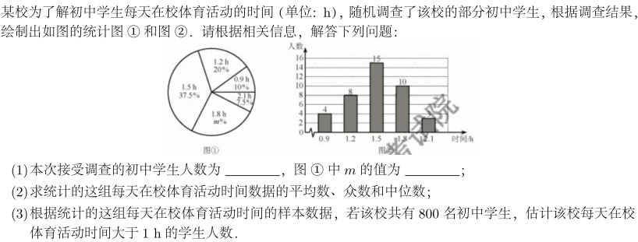
中考复习
初 中 数 学 课 堂
四、解答题分析及其解题技巧
20题数据. 一般考查三问.
解题技巧：明确平均数、众数和中位数的定义.
(2019年)20.（本小题8分）

Slide 10
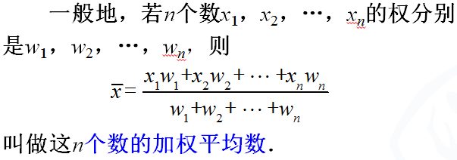
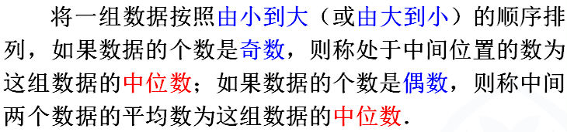
20题
知识储备
加权平均数的定义
中位数的定义
众数的定义

Slide 11
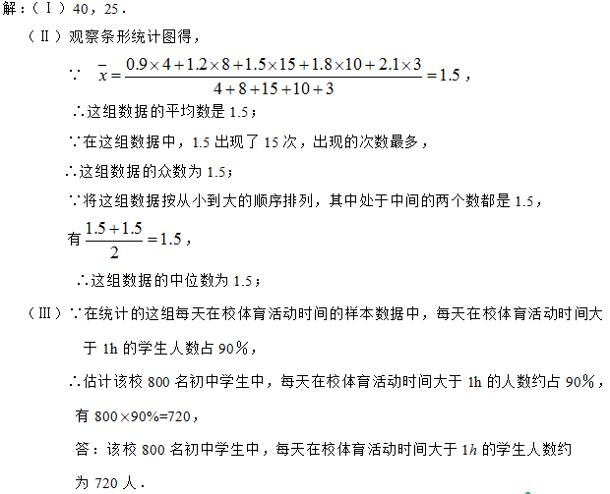
20题
知识储备
标答
熟记解题步骤呦

Slide 12
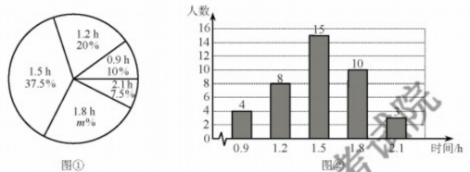

中考复习
初 中 数 学 课 堂
四、解答题分析及其解题技巧
失分点：
1.样本求和错误，导致第二问平均
数求错，第三问百分比求错.
2.众数和频数混淆，写成15.
3.第一问m带百分号.
4.加权平均数与数学平均数混淆.

Slide 13
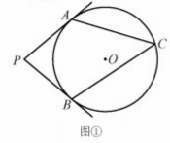
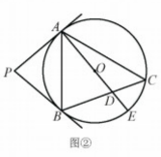
中考复习
初 中 数 学 课 堂
四、解答题分析及其解题技巧
21题圆. 一般考查两问，求角的大小或者求线段的长度.
解题技巧：
猜、量、连
(2019年)21.（本小题10分）
得分点：
1.连辅助线
2.写出角度

Slide 14
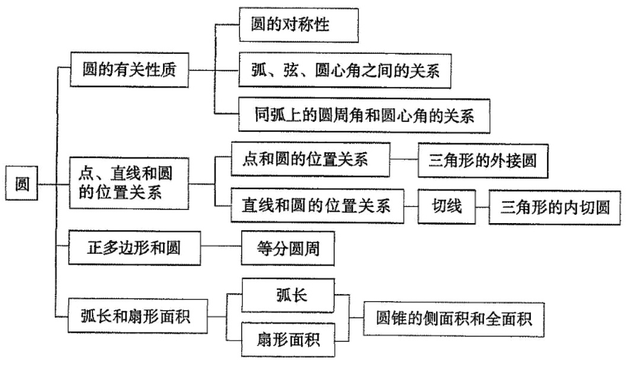
21题
知识储备
垂径定理及其推论
圆内接四边形的性质
圆周角定理
外心
切线的判定定理
切线的性质定理
切线长概念和定理

Slide 15
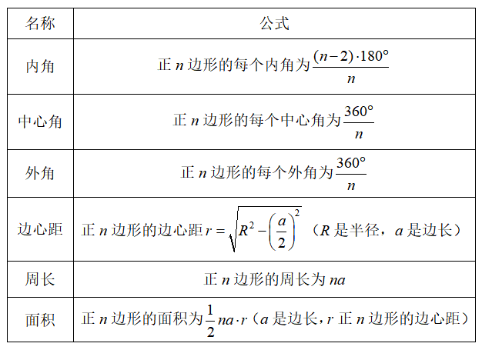
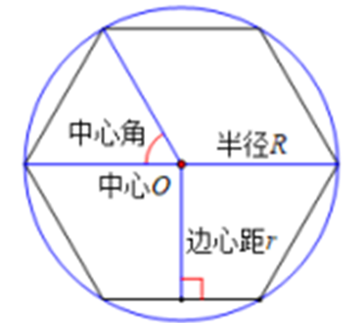
21题
知识储备
1.正多边形的相关概念
2.与正多边形有关的计算公式

Slide 16





21题
知识储备
垂径定理及其推论
圆内接四边形的性质
圆周角定理
外心
切线的判定定理
切线的性质定理
切线长概念和定理

Slide 17
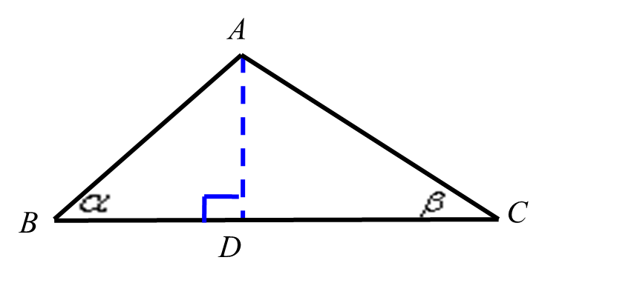
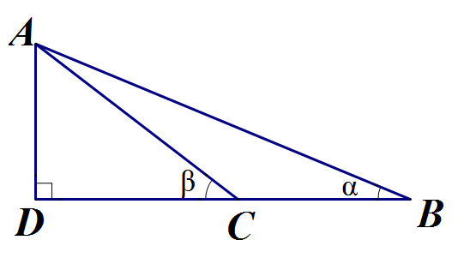
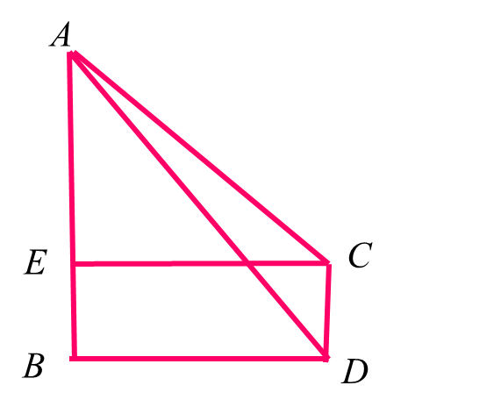
中考复习
初 中 数 学 课 堂
四、解答题分析及其解题技巧
22题解直角三角形. 一般考查求线段的长度.
图形的转化和数的转化
1.解题技巧
转化
实际问题
数学问题
锐角三角函数
背靠背型
母子型
四边形模型

Slide 18
中考复习
初 中 数 学 课 堂
四、解答题分析及其解题技巧
中考题归类
背靠背型:
2012年， 2016年， 2017年
母子型:
2010年， 2011年， 2013年，2014年， 2019年
四边形模型:
2015年，2018年

Slide 19
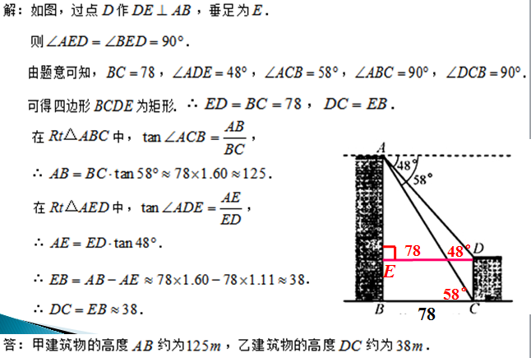
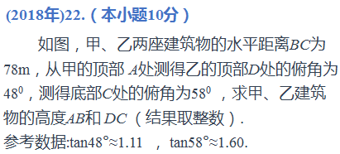
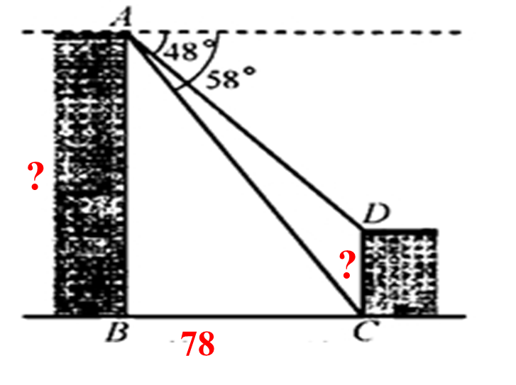
中考复习
初 中 数 学 课 堂
四、解答题分析及其解题技巧
2.解题步骤：
写辅助线;
写已知条件;
写直角三角形和锐角三角函数;
写答话
注意：
图上标字母，语言要规范

Slide 20
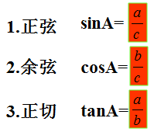
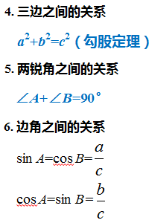
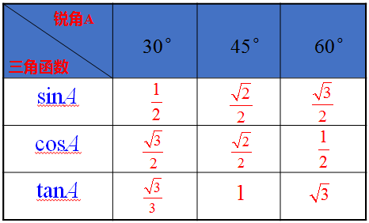
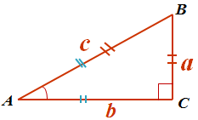
22题
知识储备
（一）基本概念及边角关系
（二）特殊角的三角函数值

Slide 21
22题
知识储备
铅垂线
视线
（三）仰角、俯角和方位角
1.仰角和俯角
仰角
视点
水平线
在视线与水平线所成的角中，视线在水平线上方时，视线与水平线所成的角叫仰角．
俯角
视线
视线在水平线下方时，视线与水平线所成的角叫俯角．
北
A
30°
2.方位角
西
东
如图,点A在点O的北偏东30°
O
45°
点B在点O的南偏西45°（又叫西南方向）
B
南

Slide 22
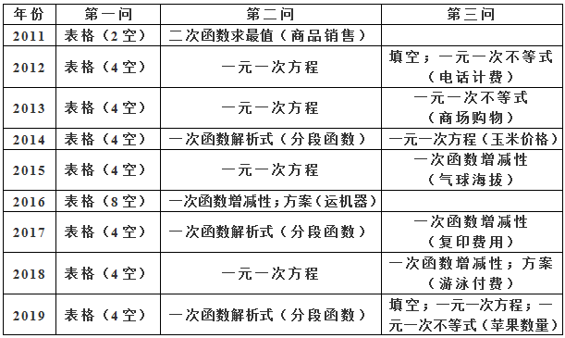
中考复习
初 中 数 学 课 堂
四、解答题分析及其解题技巧
中考题归类
第二问:
23题实际应用问题. 一般考查一次函数与实际问题.
解一元一次方程
2012年， 2013年， 2015年， 2018年
一次函数解析式（分段函数）
2014年， 2017年， 2019年
第三问:
解一元一次不等式
2012年， 2013年， 2014年， 2019年
一次函数增减性
2015年， 2016年， 2017年， 2018年

Slide 23
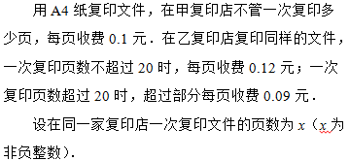


中考复习
初 中 数 学 课 堂
四、解答题分析及其解题技巧
解题技巧：
(2017年)23.（本小题10分）
第一问中表格必须填具体数值，不能写式子不计算.
第二问根据具体问题列出分段函数，必须标注x的取值范围.
第三问根据一次函数的增减性去解题，步骤一定要完善.

Slide 24
23题
知识储备
（一）一次函数的定义和性质
（二）一次函数与方程、不等式
y=kx+b（k≠0）
用函数的观点看：
解一元一次方程 ax +b =k 就是求当函数值为k 时对应的自变量的值．
k＞0时，直线左低右高，y 随x 的增大而增大；
k＜0时，直线左高右低，y 随x 的增大而减小．
不等式ax+b＞c的解集就是使函数y=ax+b 的函数值大于c的对应的自变量取值范围；
不等式ax+b<c的解集就是使函数y=ax+b 的函数值小于c的对应的自变量取值范围．

Slide 25
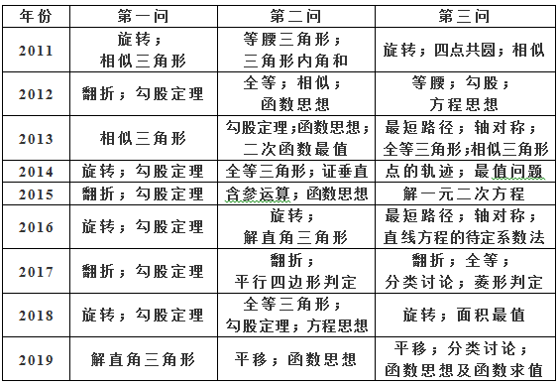
中考复习
初 中 数 学 课 堂
四、解答题分析及其解题技巧
24题几何压轴题.
第一问有图
点的坐标
2011年， 2012年， 2013年， 2015年， 2017年， 2018年， 2019年
线段的长度
2014年， 2016年
第二问有图
：填空题的形式，
有难度，不易得分.
第三问无图

Slide 26
中考复习
初 中 数 学 课 堂
四、解答题分析及其解题技巧
24题几何压轴题.
解题技巧：
1.勾股定理 2.相似三角形
3.全等三角形 4.构建函数
5.动点轨迹 6.图形变化
7.四点共圆 8.最短距离
9.方程思想 10.分类讨论

Slide 27
24题
知识储备
（一）平面直角坐标系（第七章）
（八）一元二次方程（第二十一章）
（二）三角形（第十一章）
（九）二次函数（第二十二章）
（三）全等三角形（第十二章）
（十）旋转（第二十三章）
（四）轴对称（第十三章）
（十一）圆（第二十四章）
（五）勾股定理（第十七章）
（十二）相似（第二十七章）
（六）平行四边形（第十八章）
（十三）锐角三角函数（第二十八章）
（七）一次函数（第十九章）

Slide 28
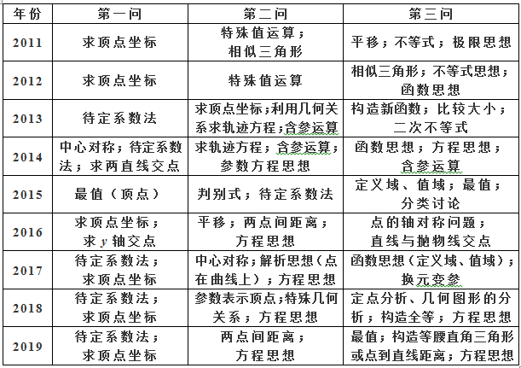
中考复习
初 中 数 学 课 堂
四、解答题分析及其解题技巧
25题代数压轴题, 二次函数综合题.
第一问
顶点坐标（二次函数最小值）
2011年， 2012年， 2015年， 2016年，2017年， 2018年， 2019年
二次函数解析式
2013年， 2017年
直线交点坐标
2014年
第二问和第三问

Slide 29
中考复习
初 中 数 学 课 堂
四、解答题分析及其解题技巧
25题代数压轴题, 二次函数综合题.
解题技巧：
1.待定系数法 2.顶点坐标公式
3.定点分析
4.两点之间的距离公式
5.含参运算 6.换元变参
7.构造全等（相似）
8.构造等腰直角三角形
9.方程思想 10.分类讨论思想

Slide 30
25题
知识储备
（一）平移（第五章）
（七）一次函数（第十九章）
（二）平面直角坐标系（第七章）
（八）一元二次方程（第二十一章）
（三）不等式与不等式组（第九章）
（九）二次函数（第二十二章）
（四）三角形（第十一章）
（十）旋转（第二十三章）
（五）轴对称（第十三章）
（十一）相似（第二十七章）
（六）整式的乘法与因式分解
（第十四章）
（十二）两点之间的距离公式
点到直线的距离公式

Slide 31
温馨提示

Slide 32
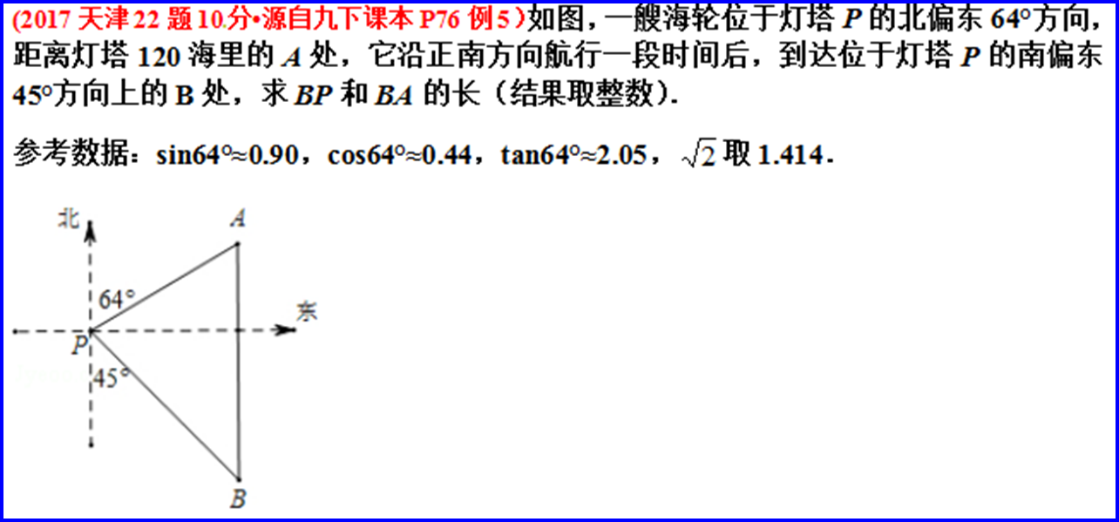
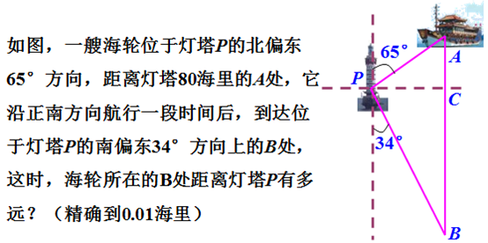
中考复习
初 中 数 学 课 堂
温馨提示：试题以教材为依托，复习时不要放弃课本
改变数值
精确位数
增加求BA的长度
课本题目
120
C
80
BA=AC+BC

Slide 33
中考复习
初 中 数 学 课 堂
温馨提示：试题以教材为依托，复习时不要放弃课本
2014年天津市中考第（21）题
字母表示改变
多一问

Slide 34
中考复习
初 中 数 学 课 堂
温馨提示：试题以教材为依托，复习时不要放弃课本
2014年天津市中考第（21）题
定 形
定 量

Slide 35
中考复习
初 中 数 学 课 堂
温馨提示：试题以教材为依托，复习时不要放弃课本
2014年天津市中考第（21）题
（Ⅱ）定等边三角形

Slide 36


Slide 37
中考复习
初 中 数 学 课 堂
谢 谢 观 看 ！

